Slide 1

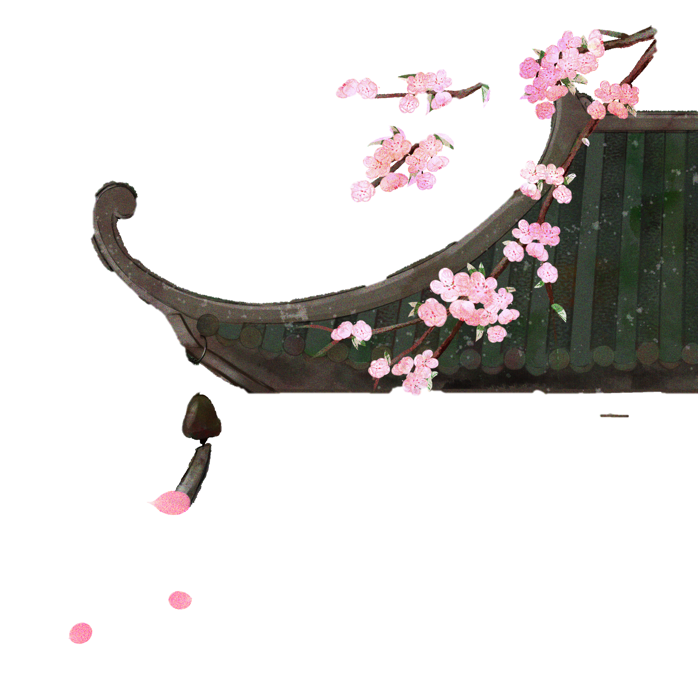



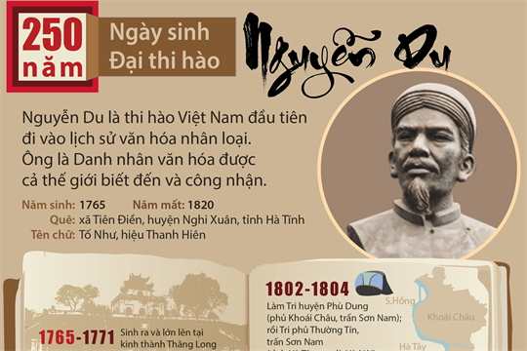
a. Tác giả
Nguyễn Du (1765 – 1820) quê ở làng Tiên Điền, huyện Nghi Xuân, tỉnh Hà Tĩnh.
1
Cuộc đời Nguyễn Du gắn với một thời đại lịch sử đầy biến động nên trải nhiều thăng trầm.
2
Ông không chỉ có vốn tri thức uyên bác, vốn sống phong phú, am hiểu sâu sắc về con người mà còn có trái tim mang nặng nỗi thương đời.
3

Slide 2
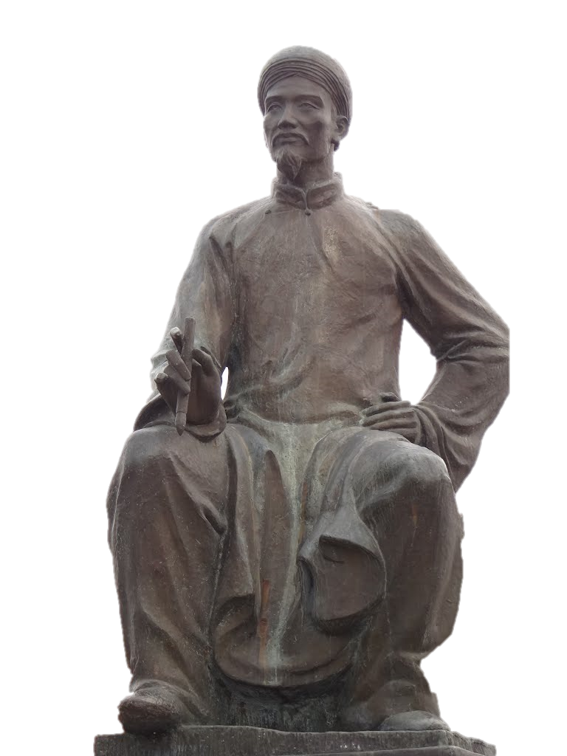
a. Tác giả
Nguyễn Du
Được suy tôn là đại thi hào của dân tộc. Năm 2013, ông được UNESCO ra nghị quyết vinh danh và kỉ niệm 250 năm ngày sinh của ông.
Để lại ba tập thơ chữ Hán (Thanh Hiên thi tập, Nam trung tạp ngâm, Bắc hành tạp lục) và một số tác phẩm chữ Nôm (Văn tế sống hai cô gái Trường Lưu, Thác lời trai phường nón, Văn tế thập loại chúng sinh, Truyện Kiều).

Slide 3
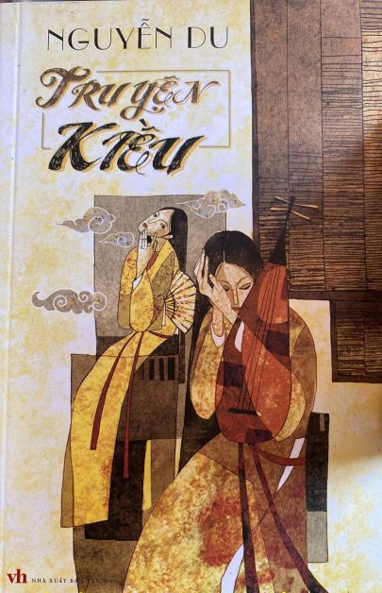
b. Tác phẩm Truyện Kiều
Truyện Kiều là kiệt tác của Nguyễn Du và của nền văn học dân tộc.
1
Nguyễn Du đã sử dụng cốt truyện từ tiểu thuyết Kim Vân Kiều truyện của Thanh Tâm Tài Nhân (Trung Quốc) để sáng tạo nên một tác phẩm mới.
2
Ông đã sáng tác Truyện Kiều bằng ngôn ngữ, thể loại văn học của dân tộc; với cảm hứng trước “những điều trông thấy” và ngòi bút của một thiên tài.
3
Tác phẩm hội tụ những giá trị văn hóa, nghệ thuật của văn học dân tộc và tinh hóa văn học nước ngoài, trong đó, phần sáng tạo của Nguyễn Du và yếu tố quan trọng và quyết định.
4

Slide 4
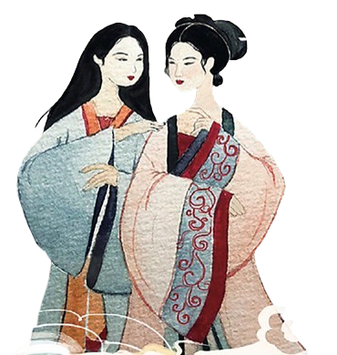
c. Đoạn trích Cảnh ngày xuân
VỊ TRÍ
nằm ở phần 1 của cốt truyện (gặp gỡ): Nhân tiết Thanh minh, Thuý Kiều cùng hai em du xuân, trước khi gặp Kim Trọng.

Slide 5




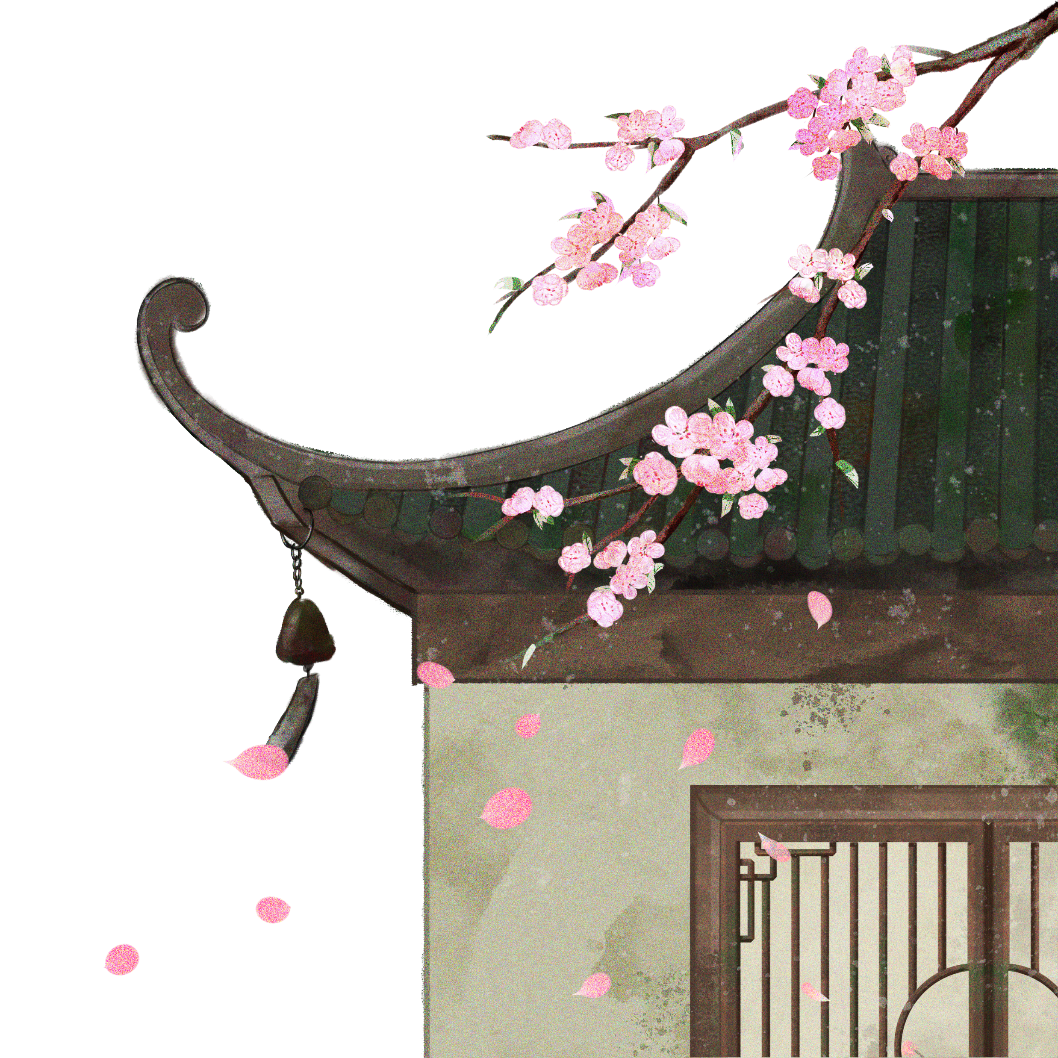
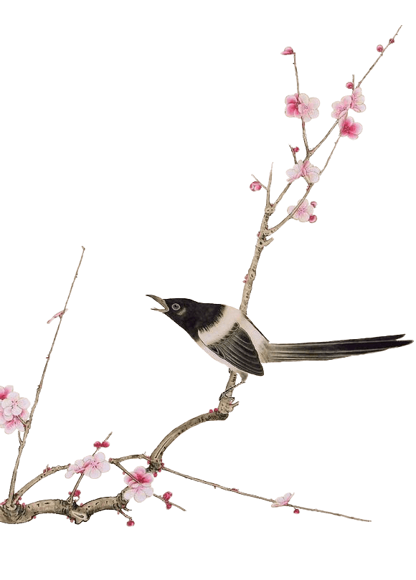

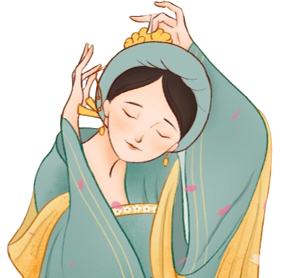
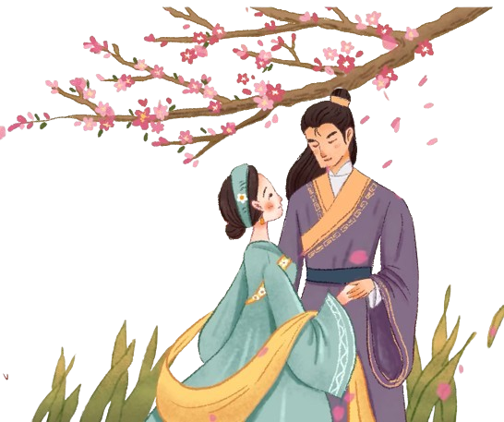
1
Bố cục

Slide 6
1. Bố cục
01
02
Đoạn trích Cảnh ngày xuân kể lại việc gì?
Xác định bố cục của đoạn trích?

Slide 7
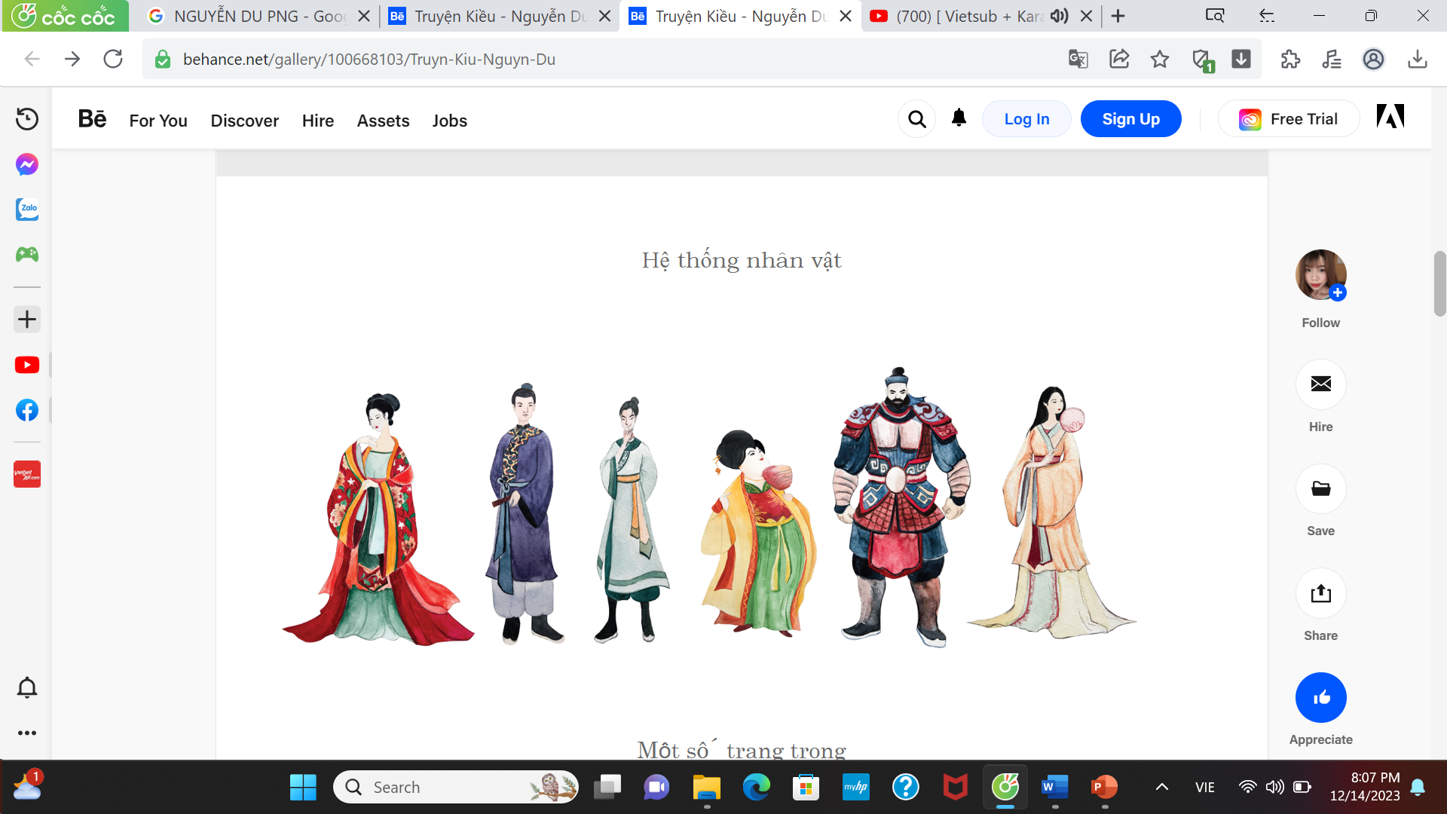
1. Bố cục
miêu tả vẻ đẹp của mùa xuân và cảnh chị em Thuý Kiều đi chơi xuân, tham dự lễ tảo mộ và hội đẹp thanh trong tiết Thanh minh, tháng Ba âm lịch.
Đoạn trích “Cảnh ngày xuân”

Slide 8

*Bố cục
Ba phần có mối quan hệ mật thiết với nhau, được kết cấu theo trình tự thời gian, tạo nên một đoạn trích hoàn chỉnh như một bài thơ lớn, thể hiện sự hài hoà giữa thiên nhiên và cơn người.
Thiên nhiên mỗi lúc một khác cũng như tâm trạng của con người luôn biến động theo thời gian.
01
02
03
Phần 2 (tám dòng tiếp theo): khung cảnh lễ hội trong tiết Thanh minh.
Phần 3 (còn lại): cánh chị em Thuý Kiều ra về sau buổi du xuân.
Phần 1 (bốn dòng đầu), miêu tả thiên nhiên mùa xuân.

Slide 9
2
Tìm hiểu 4 dòng thơ đầu: Khung cảnh mùa xuân

Slide 10
KHUNG CẢNH MÙA XUÂN
“Ngày xuân con én đưa thoi, Thiều quang chín chục đã ngoài sáu mươi Cỏ non xanh tận chân trời, Cành lê trắng điểm một vài bông hoa.”
Quang cảnh mùa xuân được Nguyễn Du miêu tả qua những từ ngữ, hình nào?
Chỉ ra và nêu tác dụng của biện pháp tu từ trong đoạn thơ
Nhận xét chung về bức tranh thiên nhiên mùa xuân trong đoạn trích

Slide 11
3
Tìm hiểu 8 dòng thơ tiếp: Khung cảnh lễ hội trong tiết thanh minh

Slide 12






a
Hai câu thơ đầu: Những hoạt động diễn ra trong tiết thanh minh

Slide 13
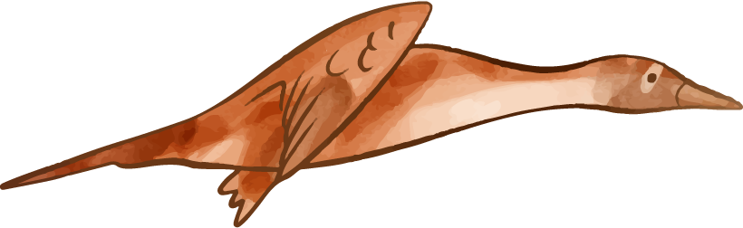

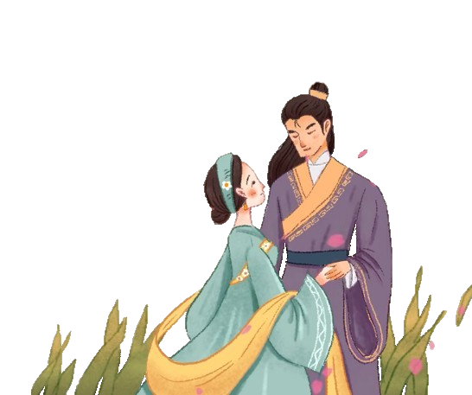
a. Hai câu thơ đầu: Những hoạt động diễn ra trong tiết thanh minh
“Thanh minh trong tiết tháng ba,
Lễ là tảo mộ hội là đạp thanh.”
Lễ tảo mộ
“Hội là đạp thanh”
là một nét văn hóa truyền thống, thể hiện sự tri ân của những nam thanh, nữ tú với tổ tiên trong những ngày xuân.
→ Lễ và hội có sự giao thoa hài hòa.
Đây là ngày hội vui nhất của mùa xuân đối với những nam thanh nữ tú để gặp gỡ, giao duyên

Slide 14
b
Sáu câu thơ tiếp theo: Không khí của lễ hội ngày xuân

Slide 15
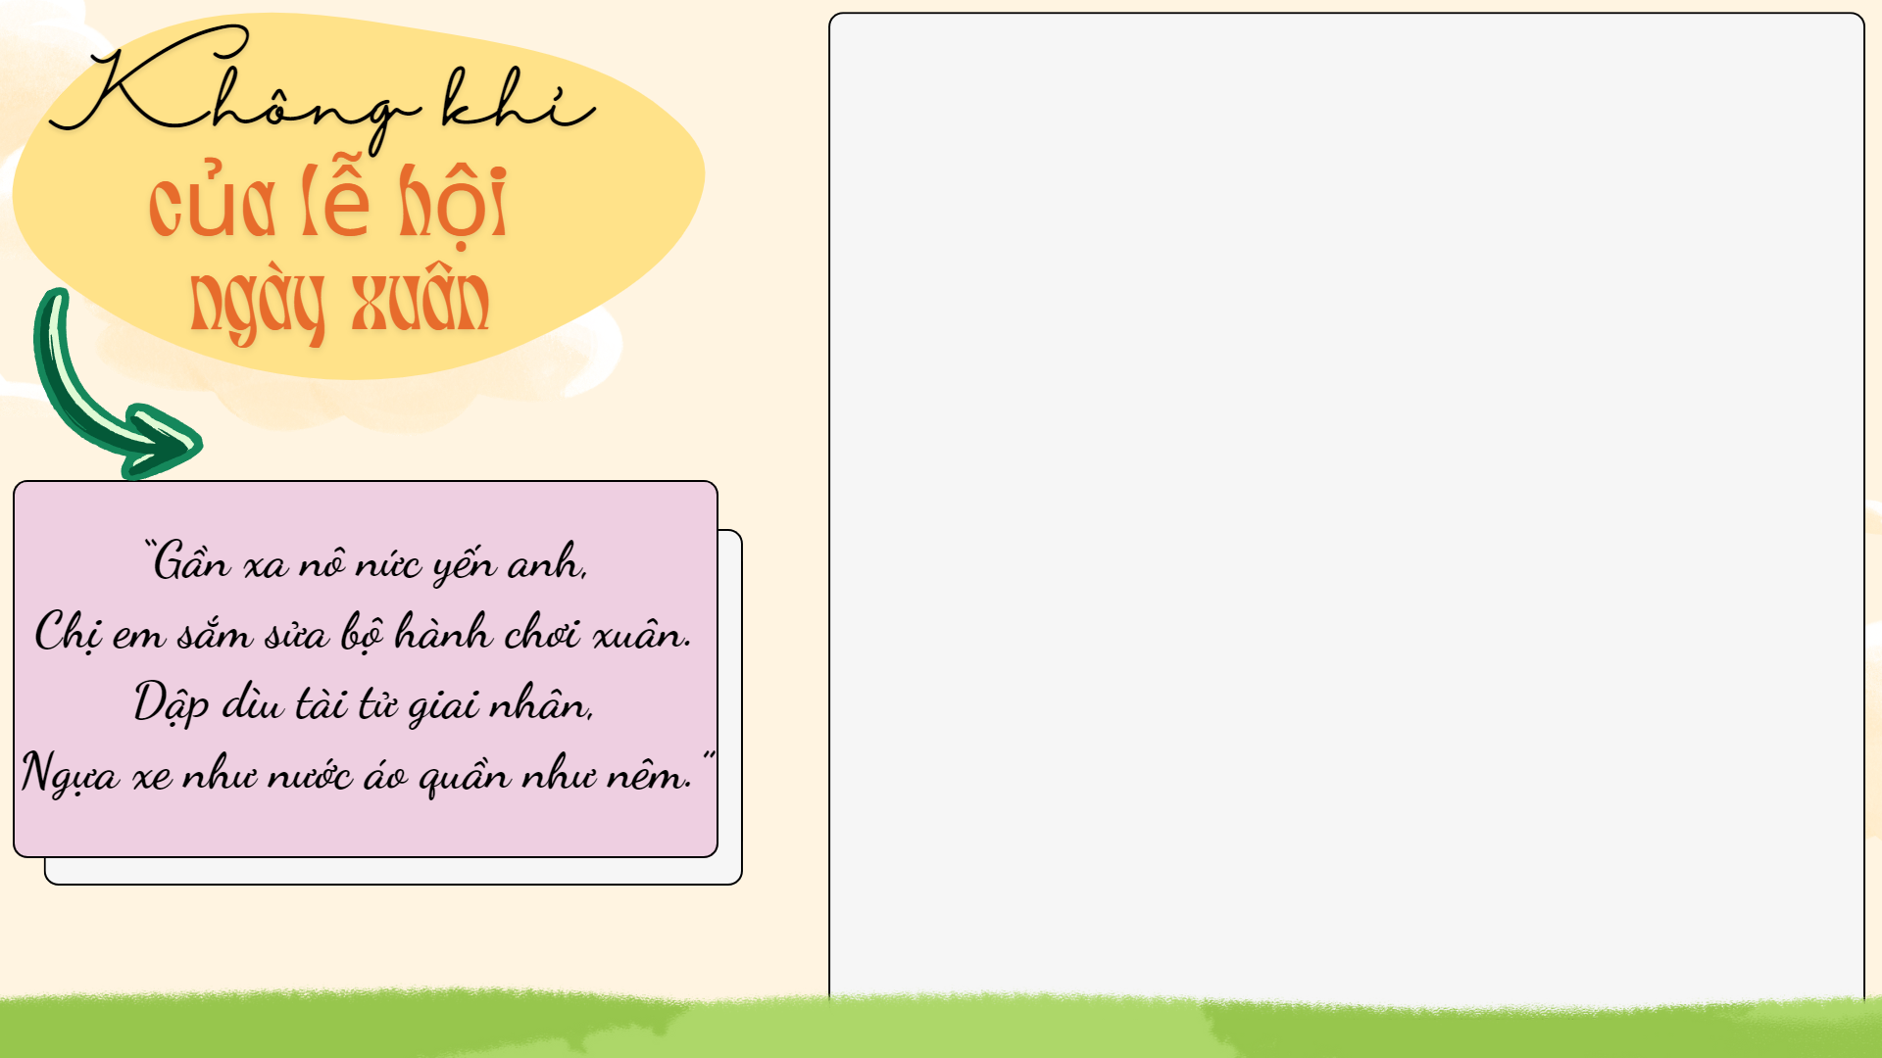


Slide 16
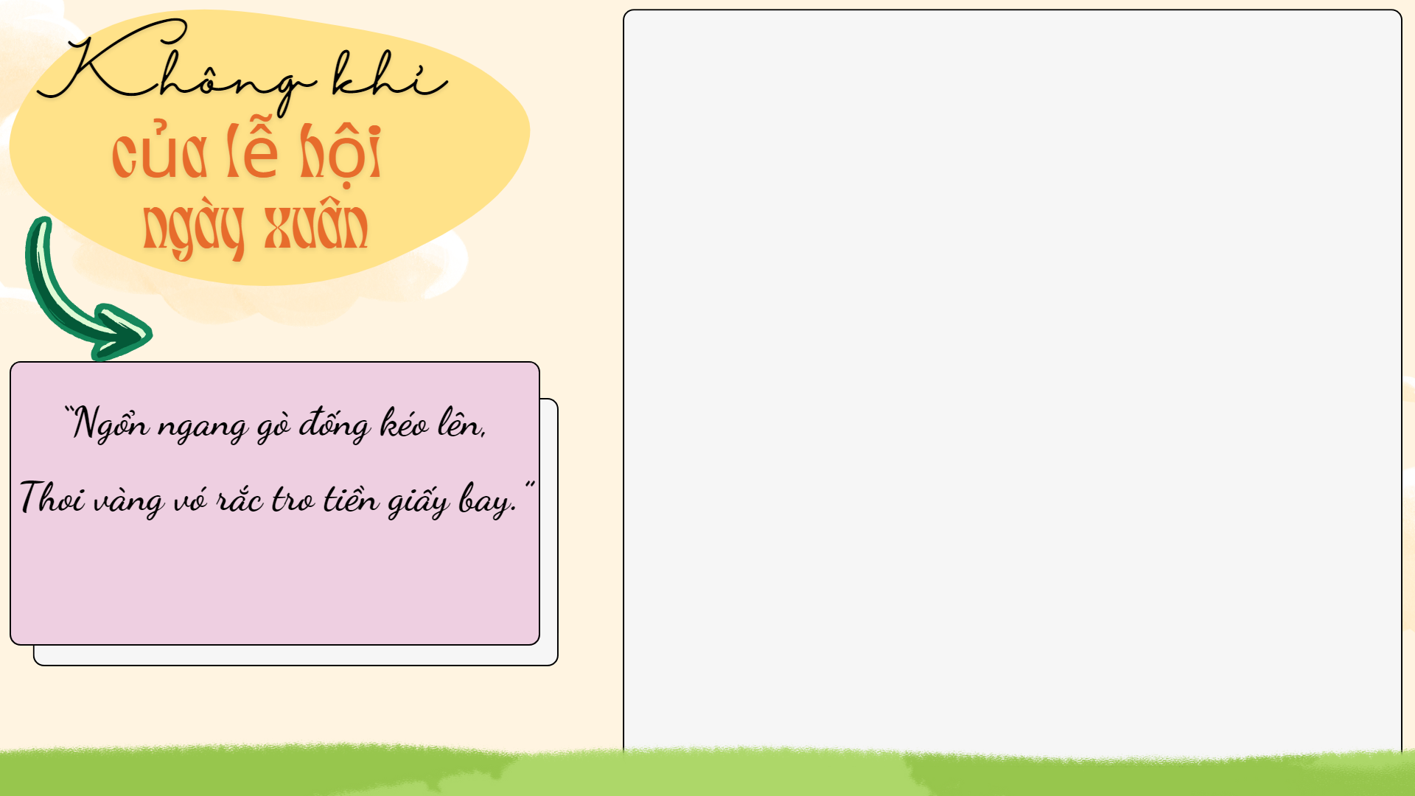

Slide 17
4
6 câu thơ cuối: Cảnh sắc thiên nhiên trên đường chị em Kiều trở về sau chuyến du xuân

Slide 18
Cảnh sắc thiên nhiên trên đường chị em Kiều trở về sau chuyến du xuân
“Tà tà bóng ngả về tây, Chị em thơ thẩn đan tay ra về. Bước lần theo ngọn tiểu khê, Lần xem phong cảnh cỏ bề thanh thanh. Nao nao dòng nước uốn quanh, Nhịp cầu nho nhỏ cuối ghềnh bắc ngang.”
1. Cảnh sắc thiên nhiên trên đường chị em Kiều trở về sau chuyến du xuân được thể hiện như thế nào?
2. Hoàn thành bảng sau:
Bốn câu thơ đầu | Sáu câu thơ cuối

Slide 19
a
Cảnh sắc thiên nhiên

Slide 20
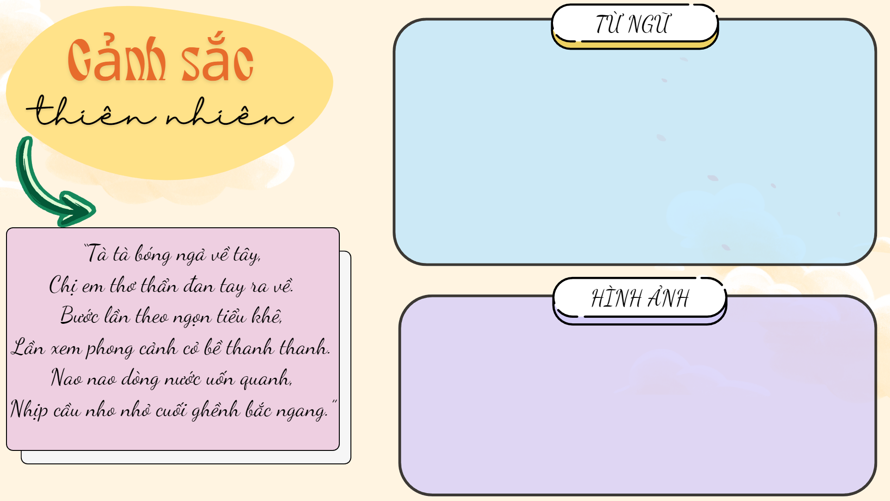

Slide 21
b
So sánh với 4 câu thơ đầu

Slide 22
SO SÁNH VỚI 4 CÂU THƠ ĐẦU
Bốn câu thơ đầu | Sáu câu thơ cuối
Miêu tả cảnh đẹp mùa xuân với màu sắc của ánh nắng buổi sáng, của cỏ non và hoa lê thanh khiết, thể hiện sự rộn ràng trong lòng người
Cảnh vật buổi chiều sắc màu như đã nhạt đi, chỉ còn những đường nét mơ hồ, không còn sự rộn ràng, trẻ trung, háo hức như buổi sớm. Điều này phủ hợp với tâm trạng con người sau một ngày dạo chơi vui vẻ. Ngôn từ được sử dụng trong sáu dòng thơ cuối có mức độ giảm nhẹ, vừa diễn tả nét trầm của cảnh vật vừa như thể hiện tâm trạng có phần mệt mỏi xen lẫn lo lắng của con người (“tà tà”, “thơ thẩn”, “thanh thanh”, “nao nao”, “nho nhỏ”).
→ Cảnh vật và tâm trạng con người trong tác phẩm của Nguyễn Du luôn vận động và được thể hiện một cách sinh động chứ không hề tĩnh tại.

Slide 23
5
Nghệ thuật

Slide 24
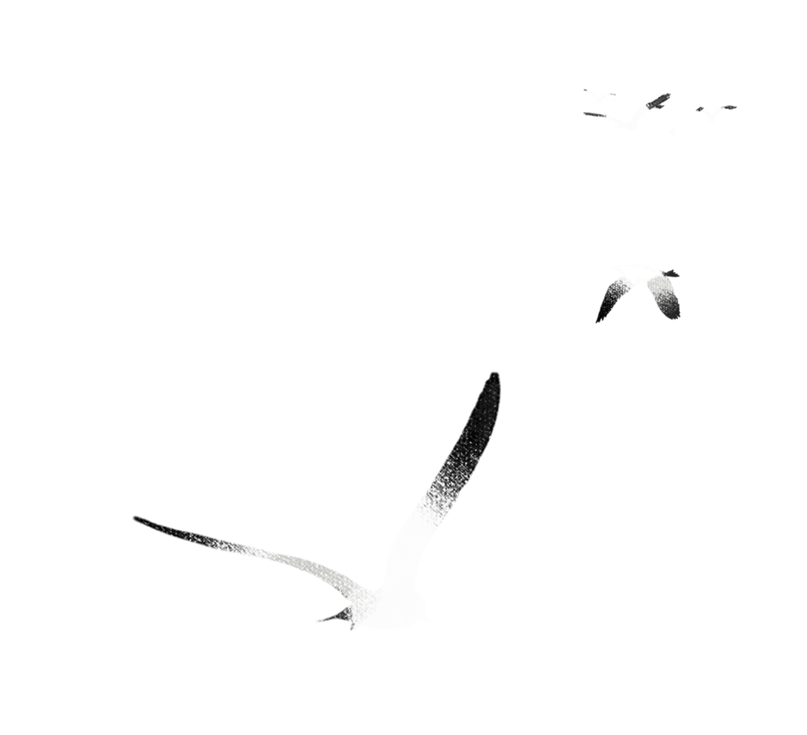
IV
TỔNG KẾT

Slide 25


